Slide 1
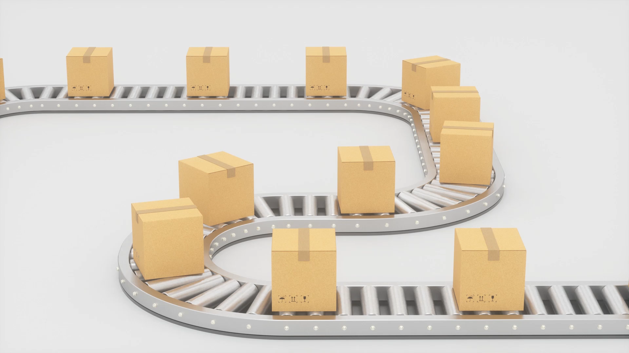
Classification automatique des ​ biens de ​consommation

Slide 2
Sommaire
​Présentation de la problématique​
Présentation des donnes​
Classification automatique du texte​
Classification automatique des images​
Conclusion par rapport au étude de faisabilité​
Récupération des donnes via API​
Conclusion

Slide 3

Définition De La Problématique
Sur la place du marché, des vendeurs proposent des articles à des acheteurs en postant une photo et une description.
Mission : Étudier la faisabilité d'un moteur de classification des articles en différentes catégories.
Le jeu de donnes initial, contient 1050 lignes et 15 colonnes.

Slide 4
Présentation des donnes
Dataset
uniq_id
product_url
product_name
crawl_timestamp
product_category_tree
pid
retail_price
discounted_price
image
is_FK_Advantage_product
description
overall_rating
brand
product_rating
product_specifications
Les donnes sont fournies sur 2 formes;
Donnes structures, .csv
Images, 1050 images jpeg

Slide 5
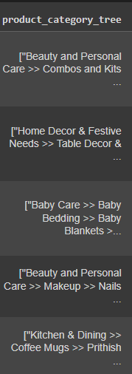
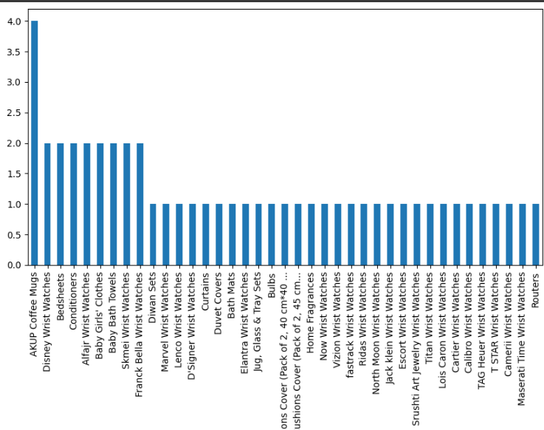
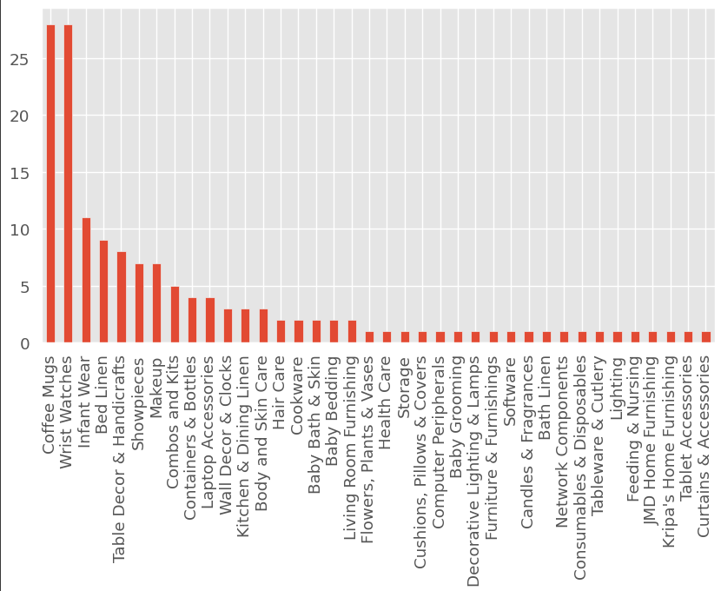
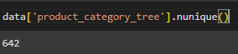
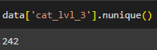
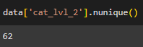
Analyse des categories
cat_lvl_3
cat_lvl_2

Slide 6
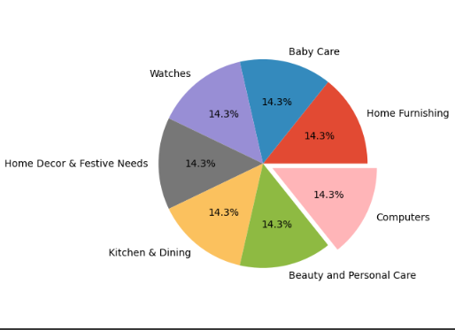
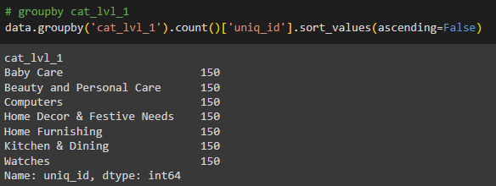
Categorie Level 1

Slide 7
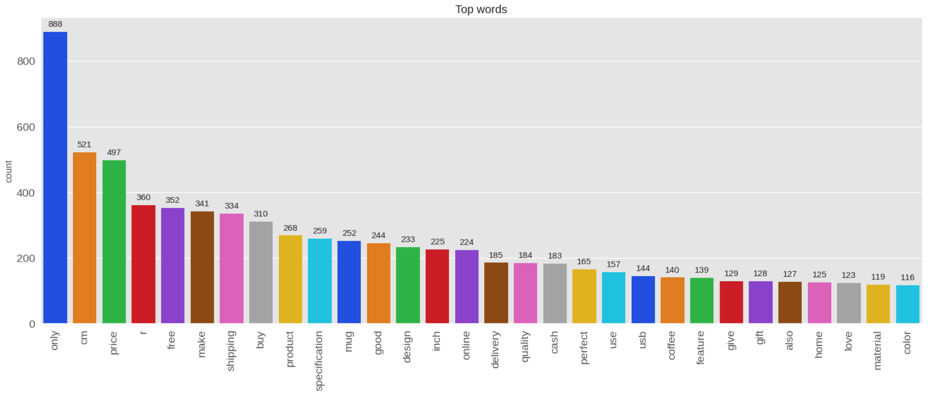
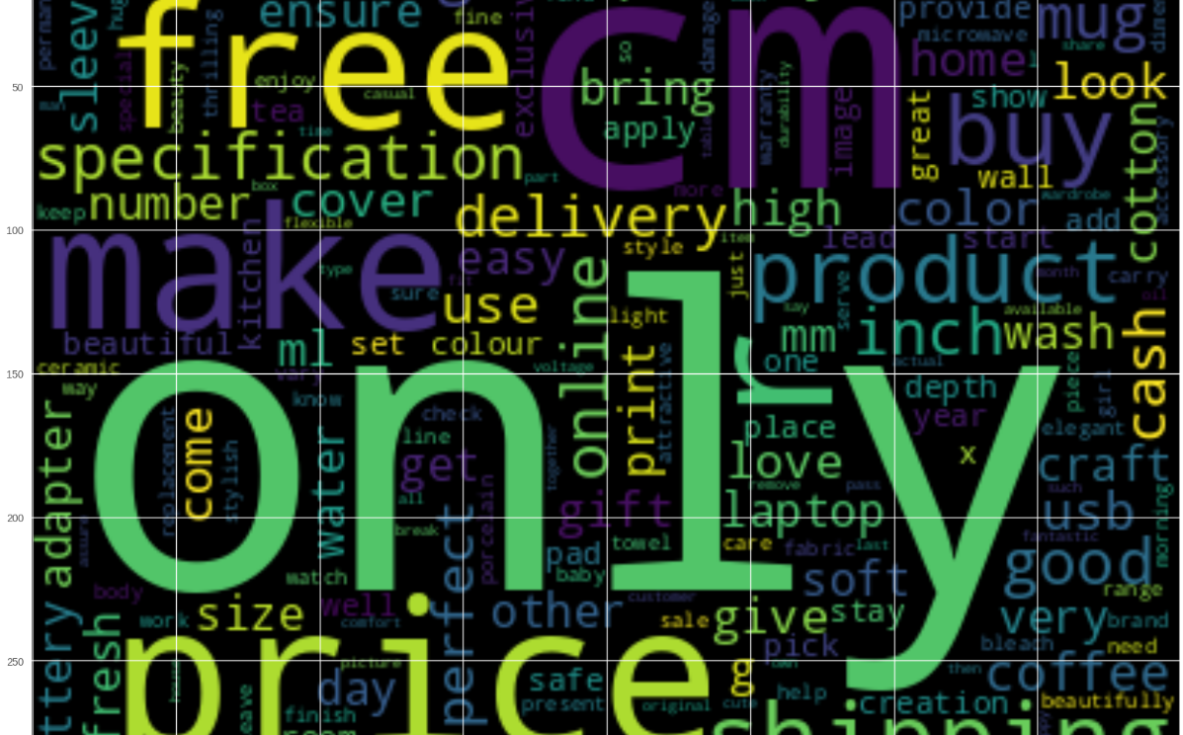
Analyse du corpus
Corpus c’est l’ensemble des descriptions de notre jeu de donnes.
Analyse des mots les plus fréquents dans le corpus

Slide 8
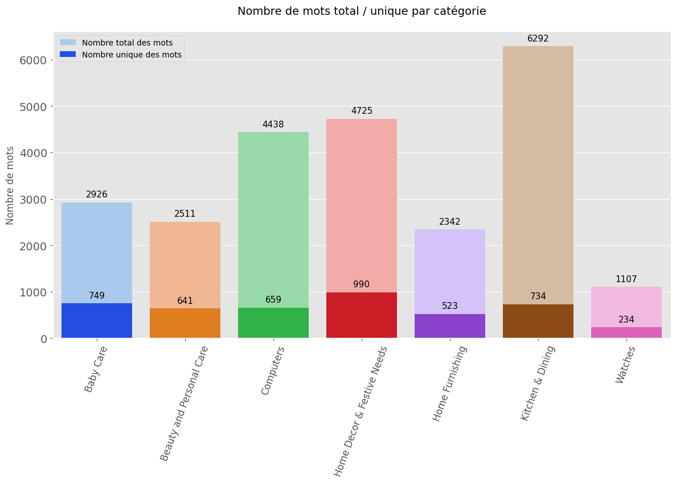
Nombre de mots unique par catégorie

Slide 9
Prétraitement du texte
Bag of words: Tokenisation, construction de vocabulaire, comptage de mots,
Représentation clairsemée, analyse
Mettre les phrases en minuscule
Supprimer la ponctuation et les mots de liaison - les stopwords, NLTK ​​
Lemmatisation: Utilisation d’un dictionnaire de formes pour représenter les mots sous leur forme simplifiée ou verbale, ​ex: is -> be​​
​
Racinisation: Conserver la racine des mots, ex: baby -> babi, adaptor -> adapt​​
​
Désavantage BOW: Nous ne connaissons pas l'importance de chaque mot
TF-IDF

Slide 10
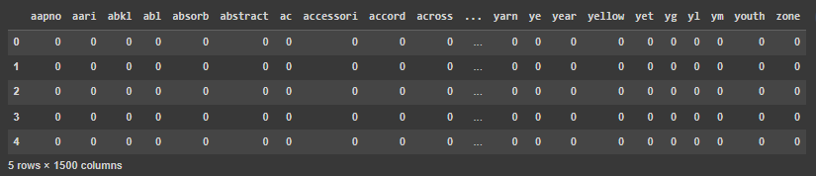
Bag Of Words avec CountVectorizer
CountVectorizer: Compte le nombre de fois que chaque mot apparaît dans ce document. Cela crée un vecteur de nombre de mots pour chaque document.
Création de une Sparse Matrix
chaque ligne représente un document
chaque colonne représente un mot unique du vocabulaire

Slide 11
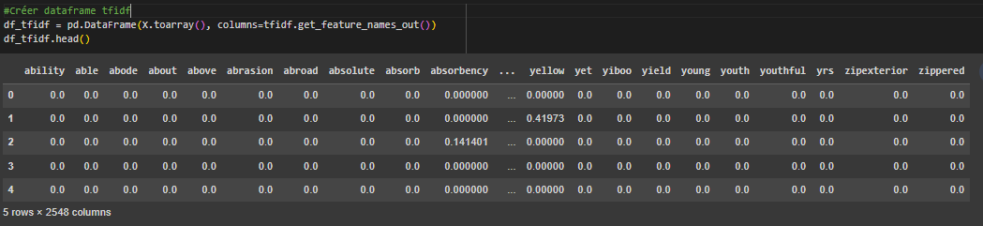
Bag Of Words avec Tf_idf (TF-IDF BoW)
Combine l'approche traditionnelle du sac de mots avec le schéma de pondération TF-IDF pour créer une représentation plus sophistiquée des données textuelles. Alors que BoW capture les fréquences des mots, TF-IDF ajoute une mesure d'importance qui prend en compte l'unicité des mots dans un document et dans l'ensemble du corpus.

Slide 12
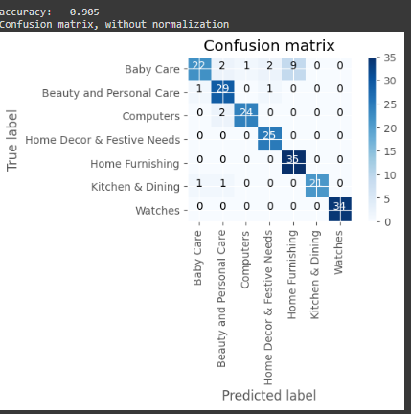
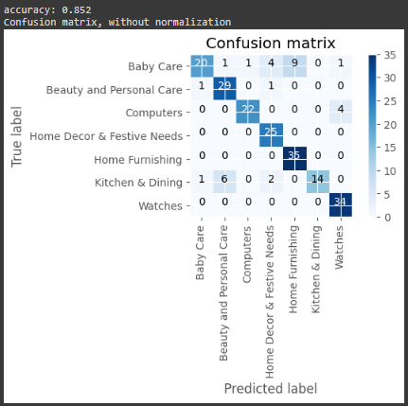
TF-IDF CountVectorizer
Il y a un risque de surapprentissage

Slide 13
Plongement lexical (« word embedding » en anglais
L'approche de Mikolov s'appuie sur des réseaux de neurones artificiels pour construire des vecteurs de mots. Ces modèles sont entraînés sur des corpus très volumineux. Le principe de base est qu'on tente de prédire un mot à partir de son contexte ou vice-versa.
Utilisation de la fonction de prétraitement associe au algorithme utilise.
Word2vec - Capture les relations sémantiques entre les mots en mappant les mots sur des vecteurs dans un espace continu.
Bert et USE - chaque document est retourne en vecteur

Slide 14
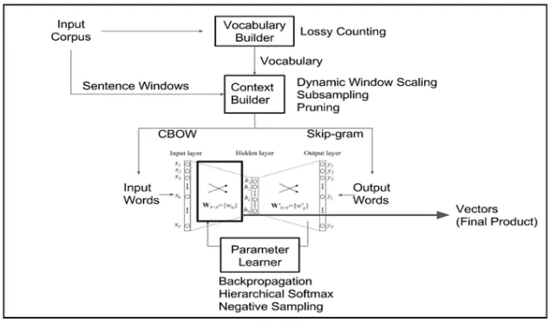
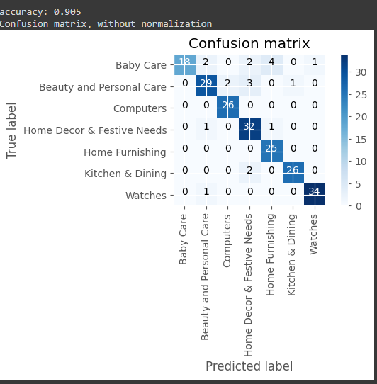
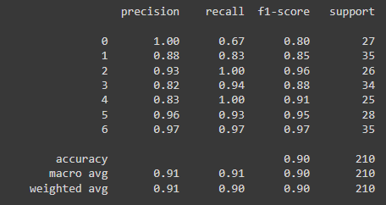
Word2Vec

Slide 15
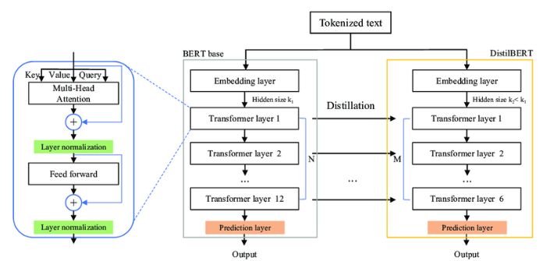
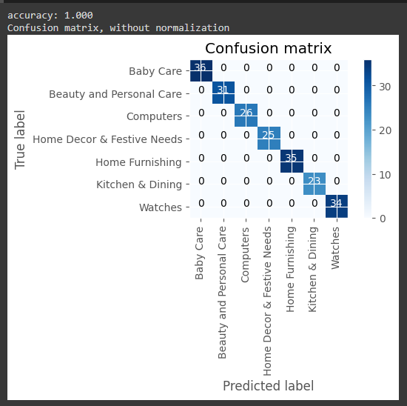
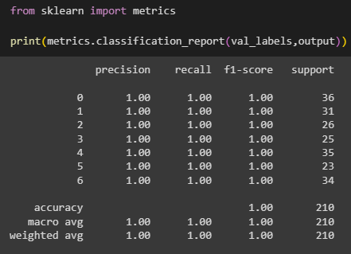
DistilBert
DistilBERT est une version distillée de BERT, ce qui signifie qu'il est plus petit et plus efficace.

Slide 16
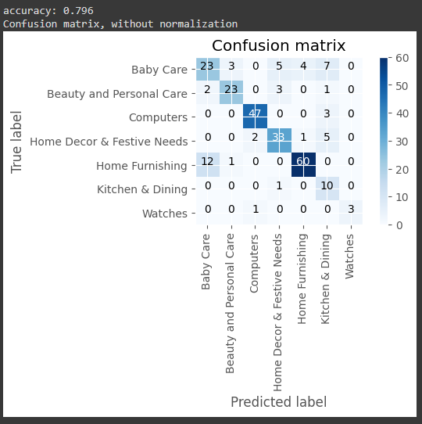
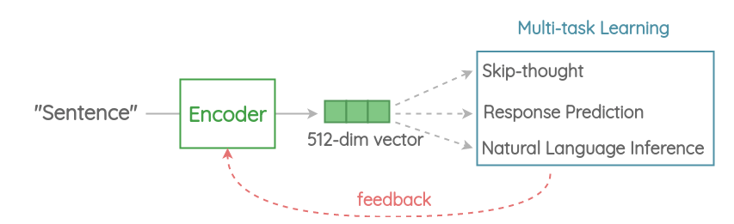
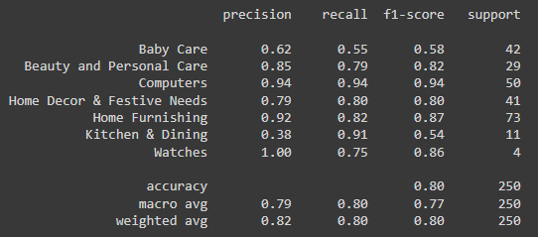
Universal Sentence Encoder
Architecture Universal Sentence Encoder

Slide 17
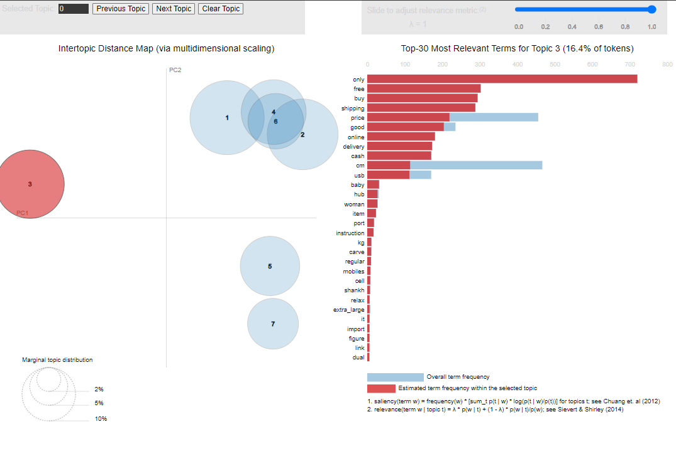
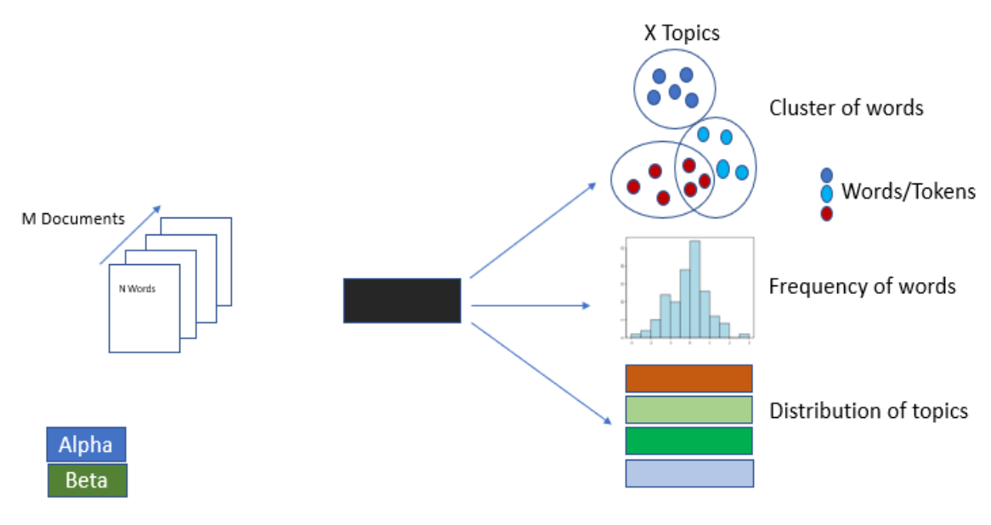
Latent Dirichlet Allocation (LDA) - Non Supervisée
Trouver des groupe des mots(sujets ou topics) représentatifs pour chaque sujet.
Un sujet regroupe des composants extraits du corpus, un peu comme les méthodes PCA ou NMF.

Slide 18
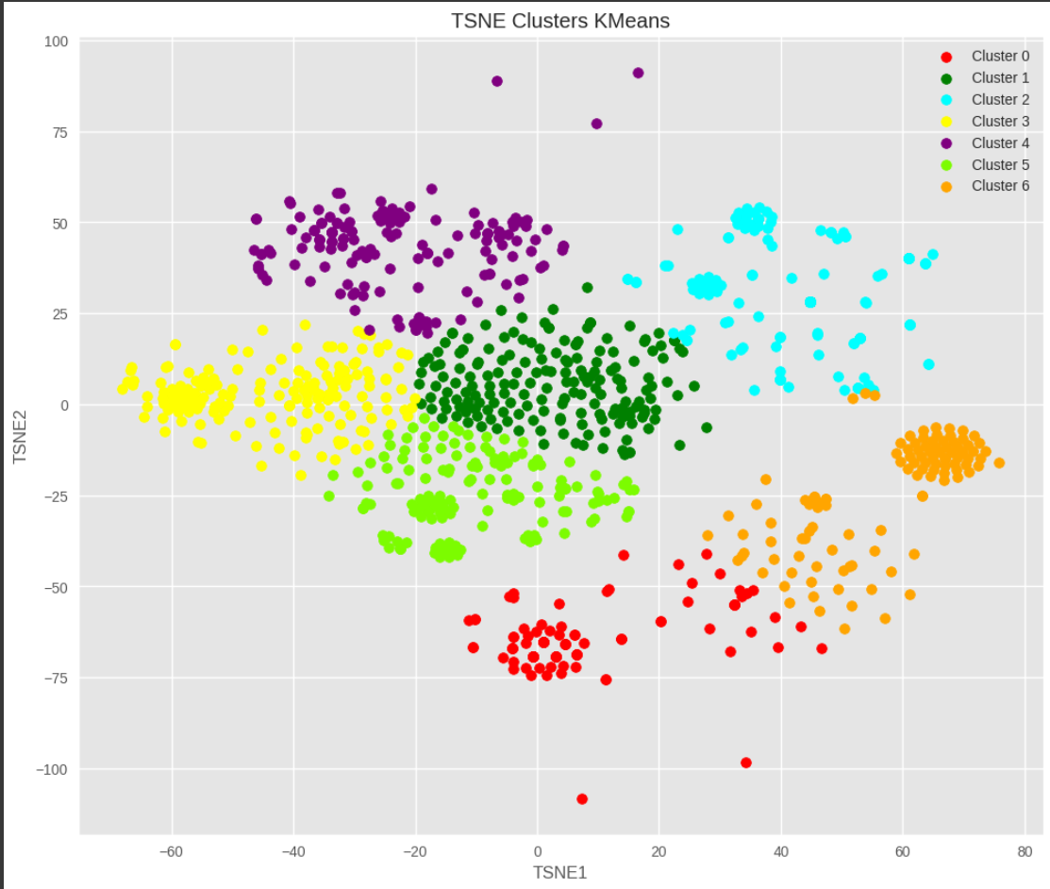
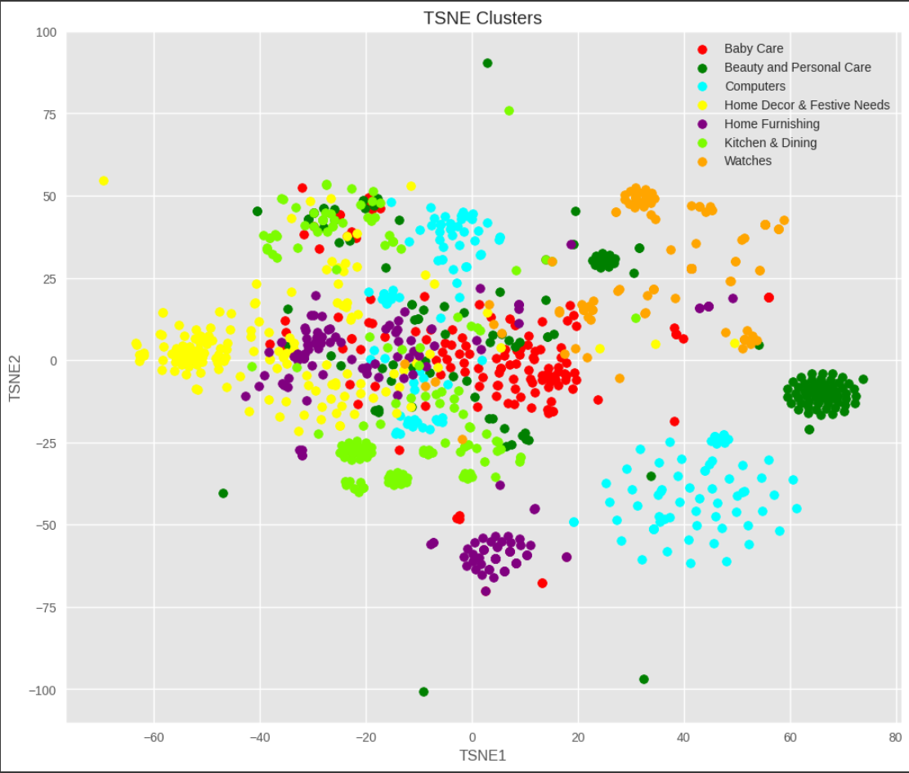
Visualisation TSNE
Adjusted Rand Index (ARI)
L’ARI permet d’Évaluer si les 7 clusters formes par le k_mean correspondent à nous 7 catégories (Cat Lev _1) La valeur doit être comprise entre 0 et 1, le plus proche de 1 meilleur c’est le modèle.

Slide 19
Traitement des Images - (SIFT)
Utilisation de OpenCV
Pour chaque image: passage en gris et equalization
Creation d’une liste de descripteurs par image qui sera utilisee pour realiser les histogrammes par image
Creation d’une liste de descripteurs pour l’ensemble des images qui sera utilisee pour créer les clusters de descripteurs
Clustering de tous les descripteurs dans (7 classes*10) 70 clusters

Slide 20
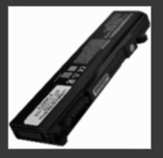
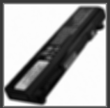
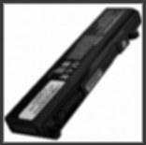
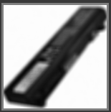
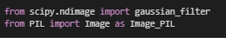
Points Cle de une image

Slide 21
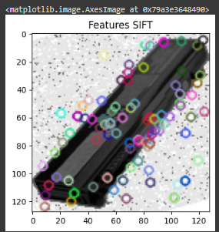
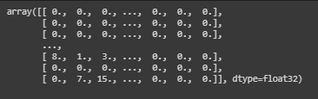
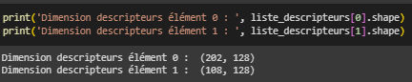
Traitement des Images
Keypoint
descriptor

Slide 22
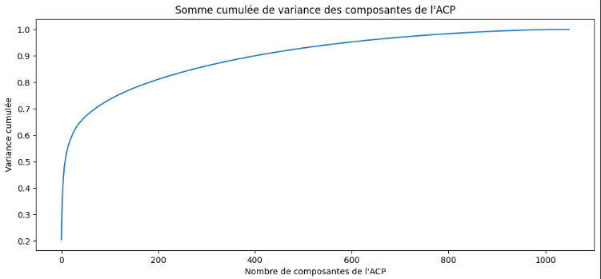
Reduction de dimension PCA
Création des features décorrélées entre elles
Diminution de la dimension
95% de la variance est expliqué avec 800 features

Slide 23
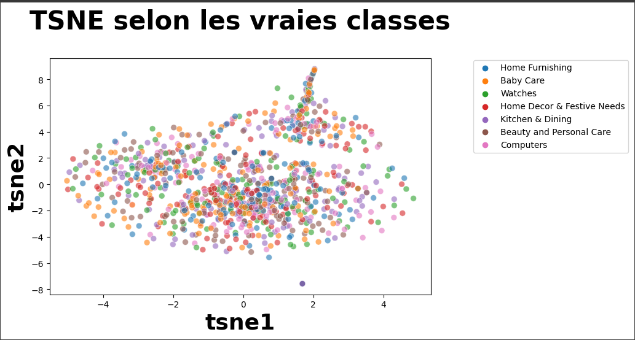
Analyse visuelle : affichage T-SNE selon catégories d'images

Slide 24
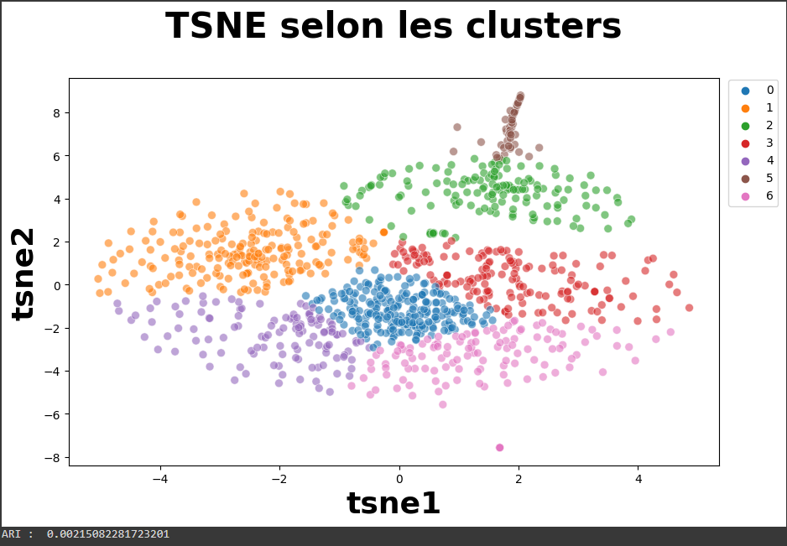
Analyse visuelle : affichage T-SNE selon catégories les clusters

Slide 25
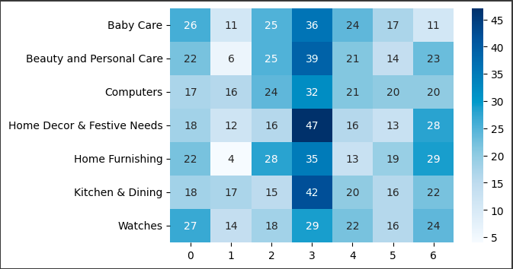
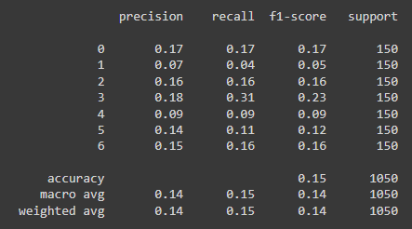
Matrix de confusion

Slide 26
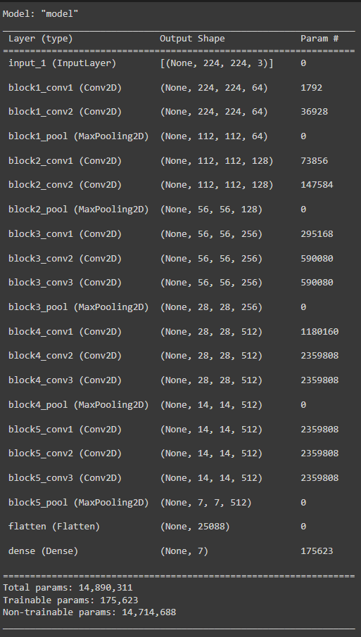
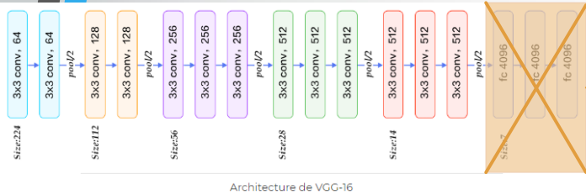
CNN - Modèle VGG-16
VGG16
Modèle de deep learning, pré-entraine sur des millions d’images.
Utilisation de la fonction de pré-traitement associe à l'algorithme, la fonction Préprocesseur input
Il prend en entrée une image en couleurs de dimensions 224x224 et la classifie dans l’une des 1000 classes de ImageNet.
Remplace la dernière couche du modèle par:
Couche Flatten
Couche décision activation SoftMax
Entrainement sur 75% donnes initiales (787 image)
Test sur 25% des donnes initiales (263 images)

Slide 27
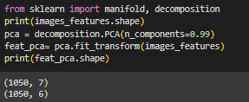
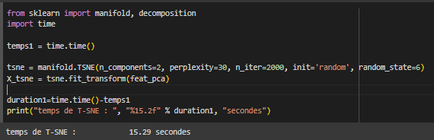
Reduction dimension PCA/T-SNE
PCA
TSNE
Variance expliquée élevé (99%)
Creation de features décorréles entre elles
Meilleur separation des données
Reduction du temps du treatment du T-SNE
Appliqué aux données transformées par la PCA, à des fins de visualisation.
Aide à explorer et à comprendre la structure des données dans un espace de dimension inférieure.

Slide 28
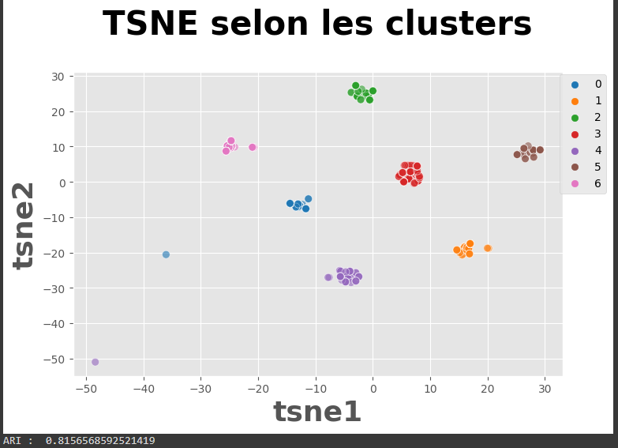
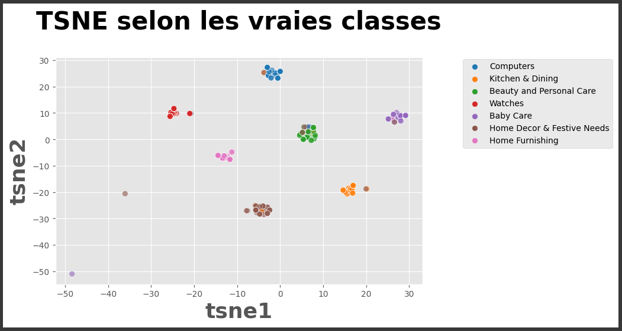
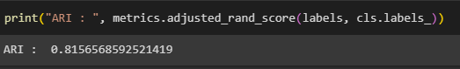
Afichage TSNE

Slide 29
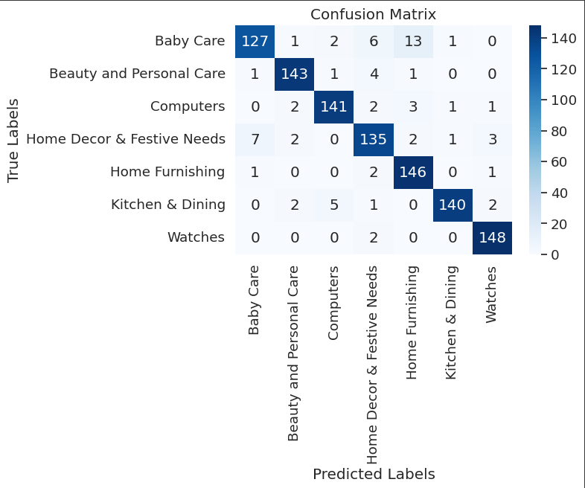

Analyse

Slide 30
Resume
Classification
Bag of words
StopWords
Mots trop frequentes
Lemmatisation
Stemming
Tf-idf
LDA
Word2vec
DistilBERT
USE
Conclusion:
Des réseaux de neurones ont présente les meilleures performances.
Il faut avoir plus de donnes pour améliorer les résultats.
Traitement données textuelle
Classification multi classes + Clustering
Teste de performance
Donnees d’entrée
7 categories
Traitement donnes visuelles
Equilibrage histogramme
Filtre du bruit
Contraste
BOVW
Transfer Learning:
VGG16

Slide 31

API
Utilisation d'API pour récupérer les donnes que contenait comme ingrédients champagne
Principes RGPD
https://twitter.com/AstoriaFinance/status/1486990688101220353/photo/1

Slide 32

Recuperation des produits a base de champagne au travers de l’API

Slide 33
Amelioration de nous etude de feasibility
Avoir plus de donnes pourrait améliorer la performance
Pour le LDA le ‘cat lev _1’ c’est trop large, je pourrais tester avec ‘Cat _lev__’
Tester plusieurs modèles
Jouer avec les hyperparametres pour améliorer nous modelés (EPOCHS, …)

